Slide 1
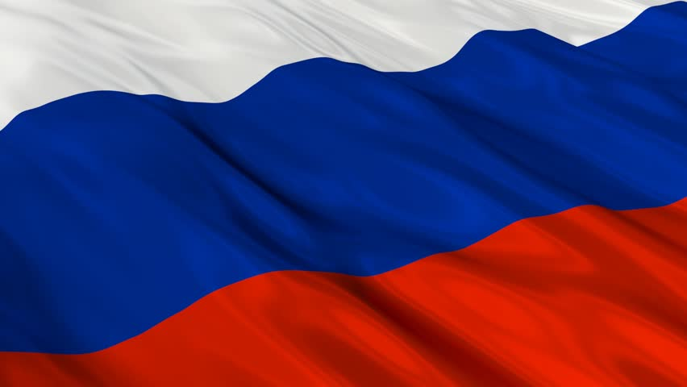
ФГБОУ ВО Белгородский ГАУ
Управление библиотечно-информационных ресурсов
Пока мы едины,
мы непобедимы
(4 ноября- День народного единства)
2019 год

Slide 2
Единство – основа существования для такого многонационального и многоконфессионального государства, как Россия
Д.А. Медведев

Slide 4
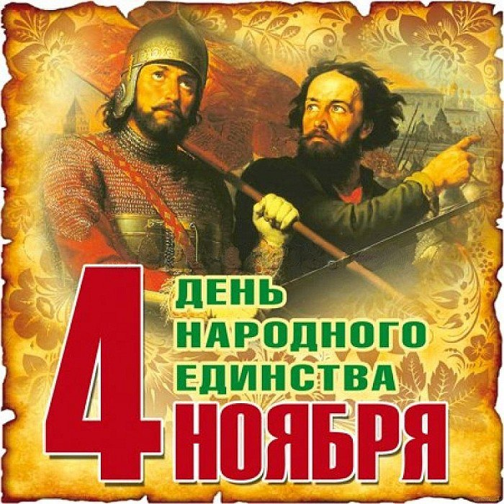
История праздника

Slide 5
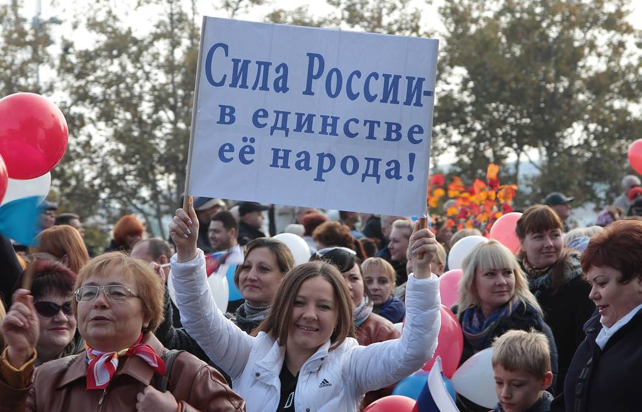
4 ноября в России отмечается Всенародный праздник - День народного единства

Slide 6
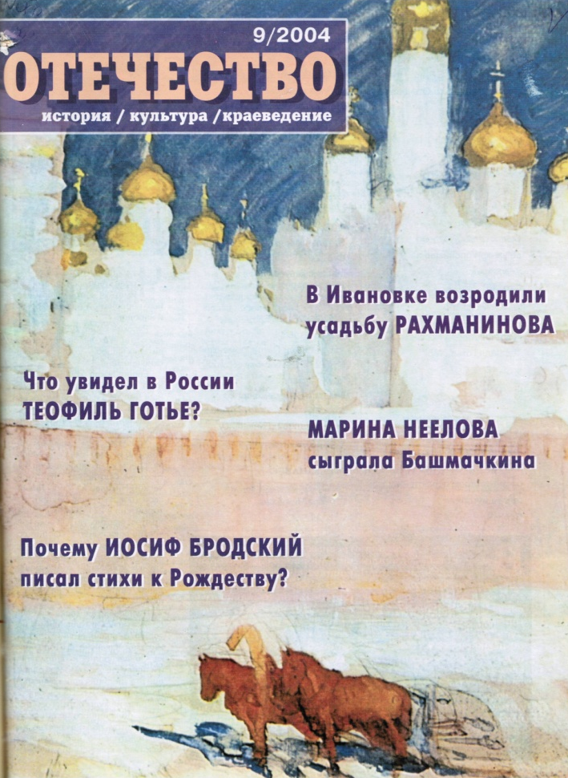
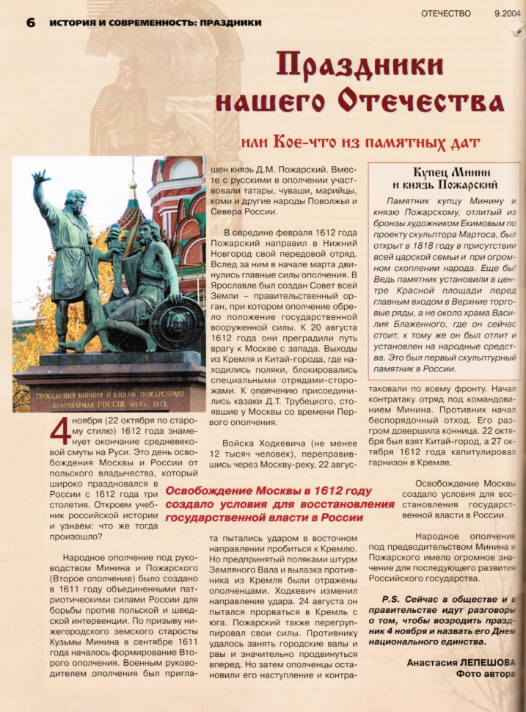
Это периодическое издание находится
в библиотечном фонде Университета
Лепешова А. Праздники нашего Отечества / А. Лепешова // Отечество. – 2004. - №9. – С. 6
4 ноября 1612 года знаменует окончание средневековой смуты на Руси. Это день освобождения Москвы и России от польского владычества, который широко праздновался в России с 1612 года три столетия. Сегодня этот праздник становится все популярней. Ведь гордость за свою Родину, объединяет людей
в единый народ

Slide 8
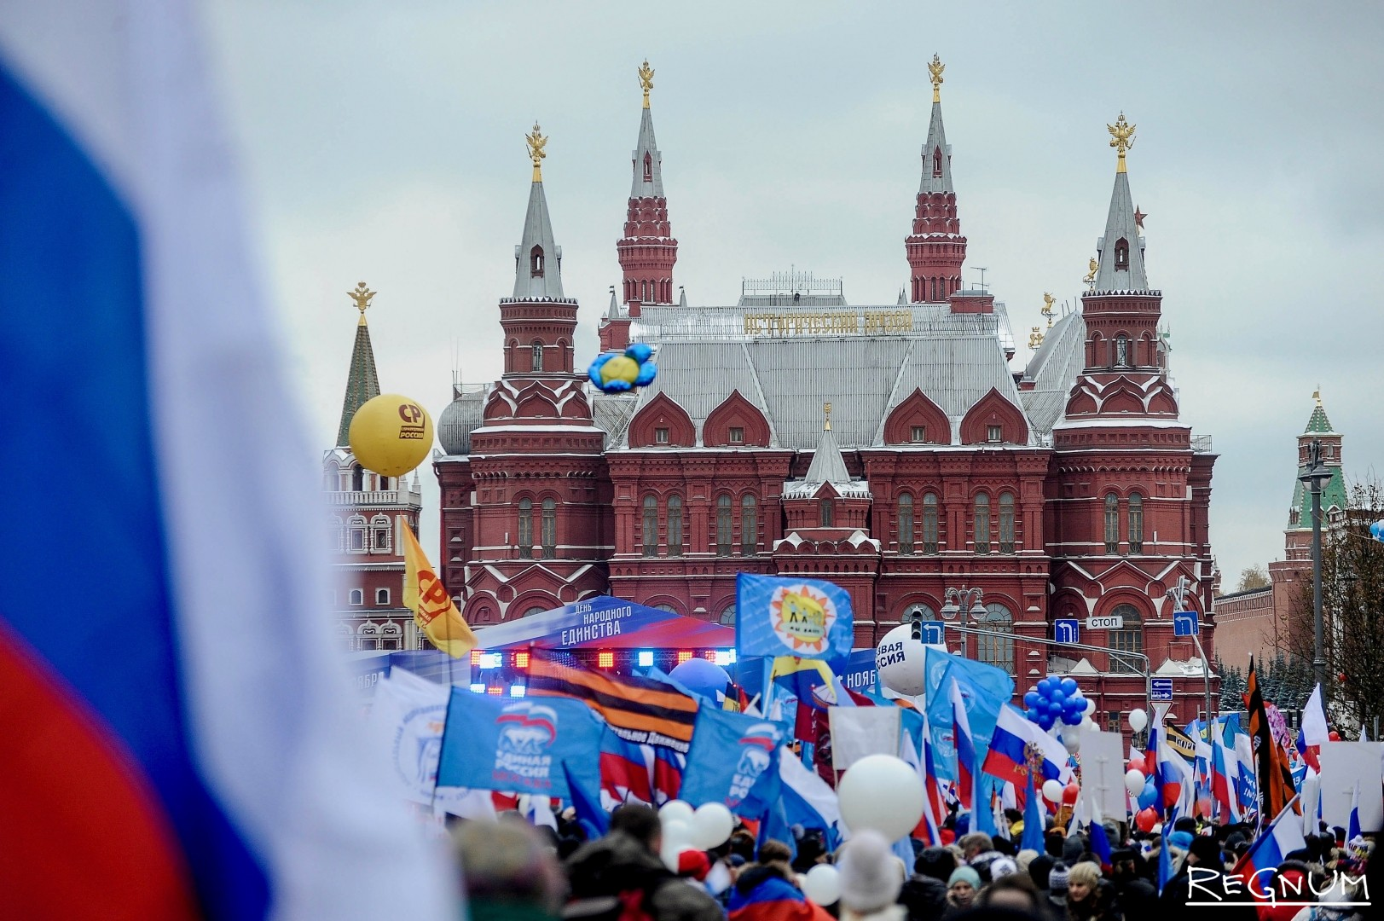
День народного единства был учрежден в память
о событиях 1612 года, когда народное ополчение под предводительством Кузьмы Минина и
Дмитрия Пожарского освободило Москву от польских захватчиков. Исторически этот праздник связан с окончанием Смутного времени в России в XVII веке

Slide 9
Праздник был учрежден Федеральным Законом
«О внесении в статью
1 Федерального закона
«О днях воинской славы (победных днях) России»,
подписанным в
декабре 2004 года
Президентом
Российской Федерации
Владимиром Владимировичем
Путиным

Slide 10
ФЗ РФ «О днях воинской славы (победных днях) России»
Дни славных побед, которые сыграли решающую роль
в истории страны и в которых российские войска завоевали себе почет и уважение современников и благодарную память потомков

Slide 11
4 ноября – это день единства
всех российских народов;
2) 4 ноября – это день спасения России от самой большой опасности, которая когда - либо ей грозила;
3) 4 ноября – это возрожденный праздник со своей историей, а не просто замена 7 ноября;
4) 4 ноября – это день реальных дел, а не сомнительных маршей

Slide 12
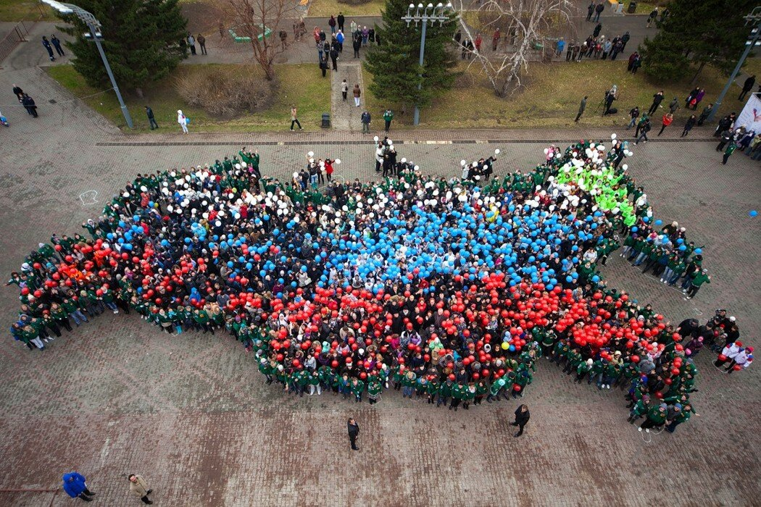
4 ноября этот день соединения прошлого, настоящего и будущего, объединения всех людей нашей огромной страны в любви друг к другу, к своему краю, к России.
Память о событиях такого масштаба ни в коем случае не должна быть утрачена потомками. В этой памяти мы черпаем силы для преодоления трудностей, в этой памяти – мы единый и непобедимый русский народ, хранитель Православной Веры

Slide 13
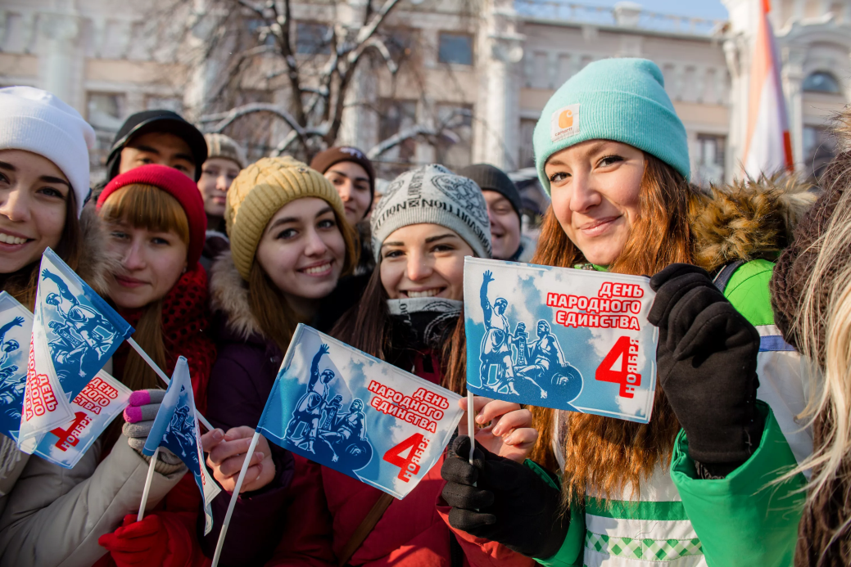
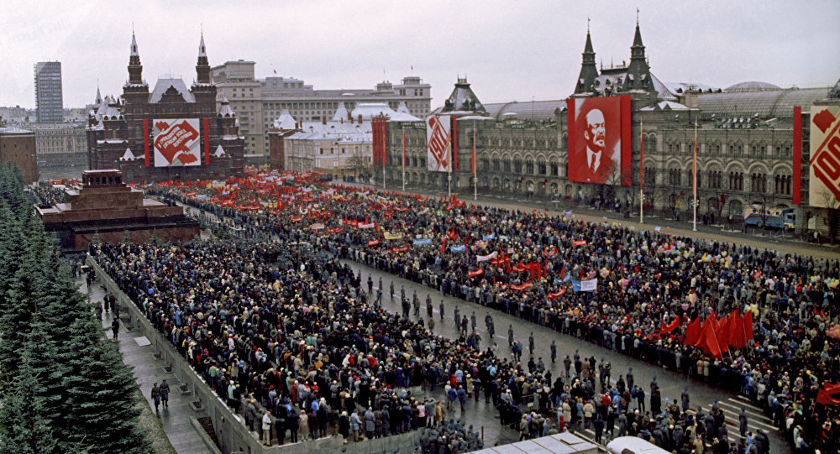
День народного единства фактически пришёл на смену Дню примирения и согласия, который с 1996 года отмечался 7 ноября. С 2005 года 7 ноября считается днём проведения военного парада на Красной площади в ознаменование 24 годовщины Великой Октябрьской социалистической революции 1917 года. Теперь
7 ноября - рабочий день, а выходной день перенесён на 4 ноября – День Народного единства

Slide 14
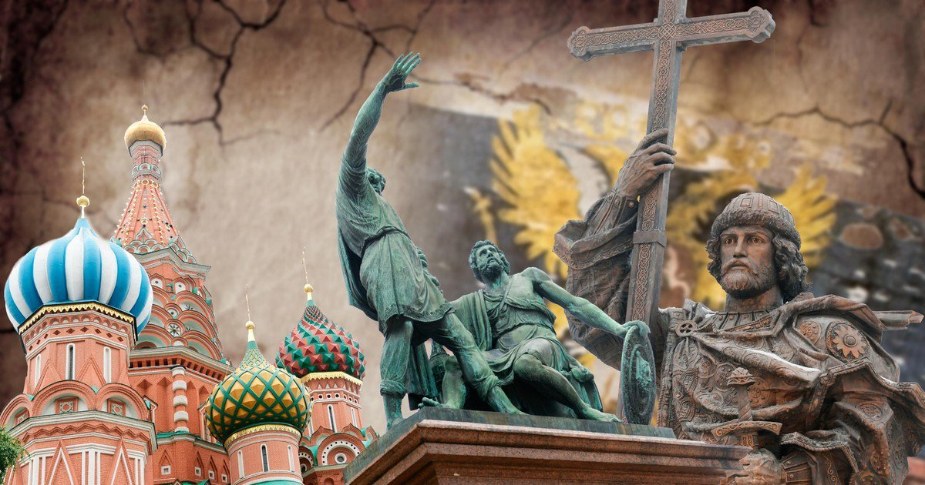
Смутное время

Slide 15
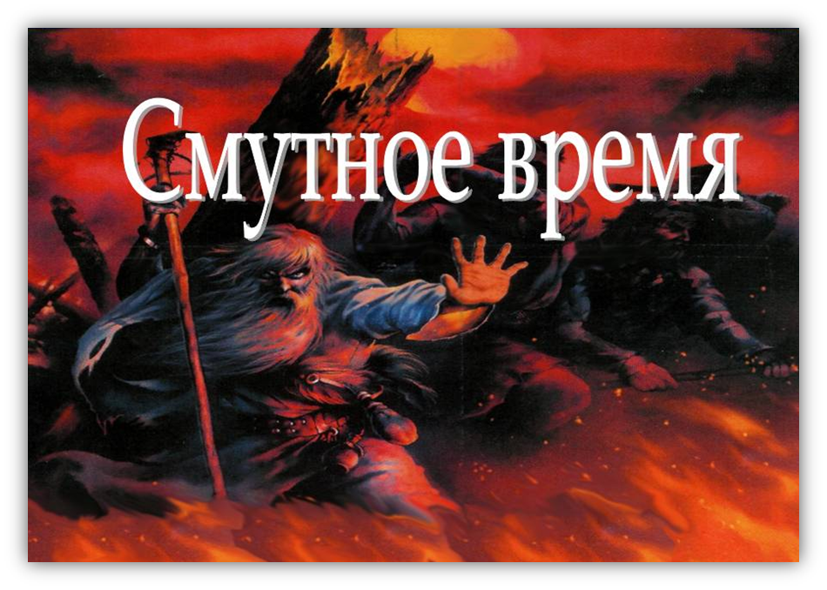
Начало XVII века в истории нашего государства называют Смутным временем. Одной из причин Смуты стало пресечение законной московской династии Рюриковичей. Это совпало с разрухой, голодом, запустением центральной части русских земель, которые стали следствием неразумной политики Ивана Грозного

Slide 16
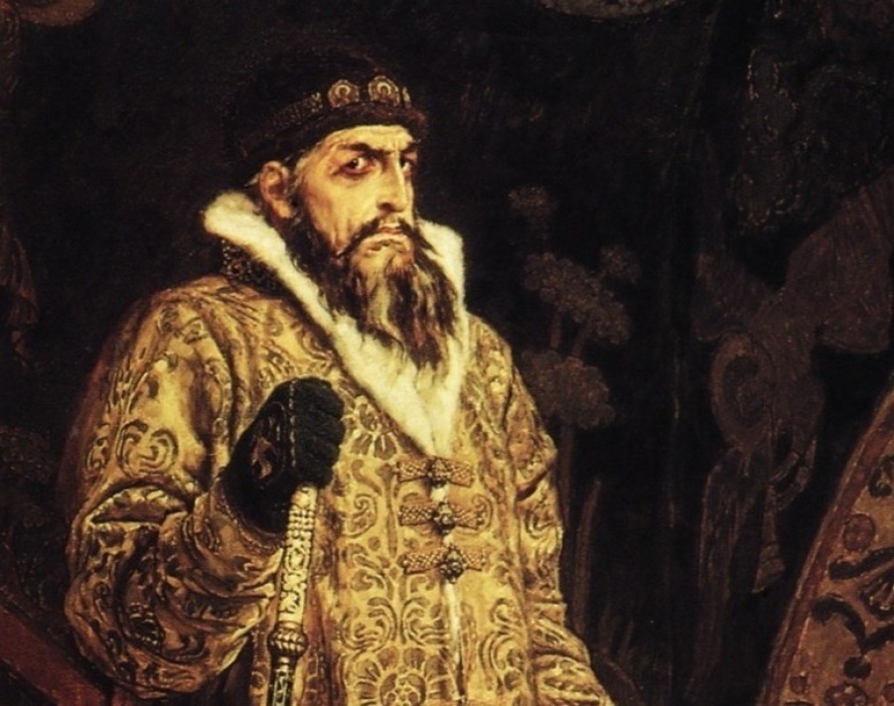
После смерти царя Ивана Грозного русское государство вступило в 30-летний трагичный период своей истории, получивший название «Смутное время»

Slide 17
Т3(2)
Г94
Эта книга находится в библиотечном фонде Университета
Гумилев, Л. Н.
Смутное время / Л.Н. Гумилев // От Руси к России: очерки этнической истории. – М.: Экопрос, 1992. – С. 218-238
Смутное временя - это был период децентрализации государства, когда происходила частая смена правителей, народные восстания, складывалась очень непростая экономическая ситуация. Во внутренние дела России вмешивались иностранные государства. Это был тяжелейший политический и социально-экономический кризис, поставивший страну на грань разрушения и распада

Slide 18
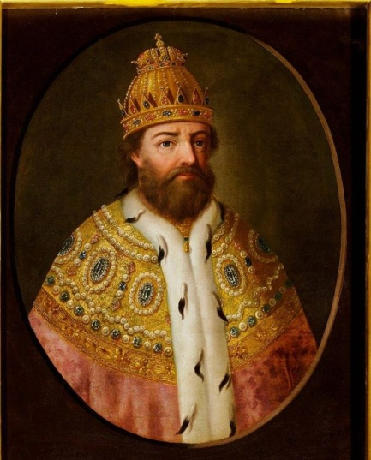
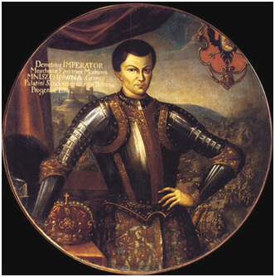
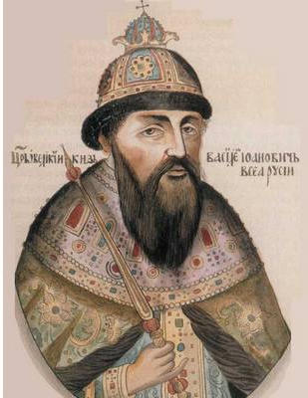
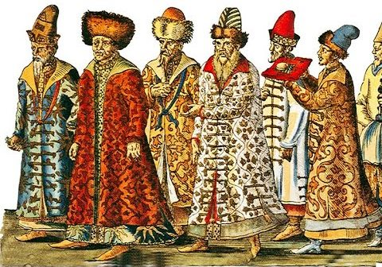
Смутное время (1598-1613 года)
Борис
Годунов
Лжедмитрий I
Василий
Шуйский
Семибоярщина

Slide 19
Стремясь преодолеть разруху, власти ужесточили политику закрепощения крестьян, увеличили налоговый гнет. Это вызвало протест народа. Распри между боярами и дворянами привели к ослаблению государственной власти

Slide 20
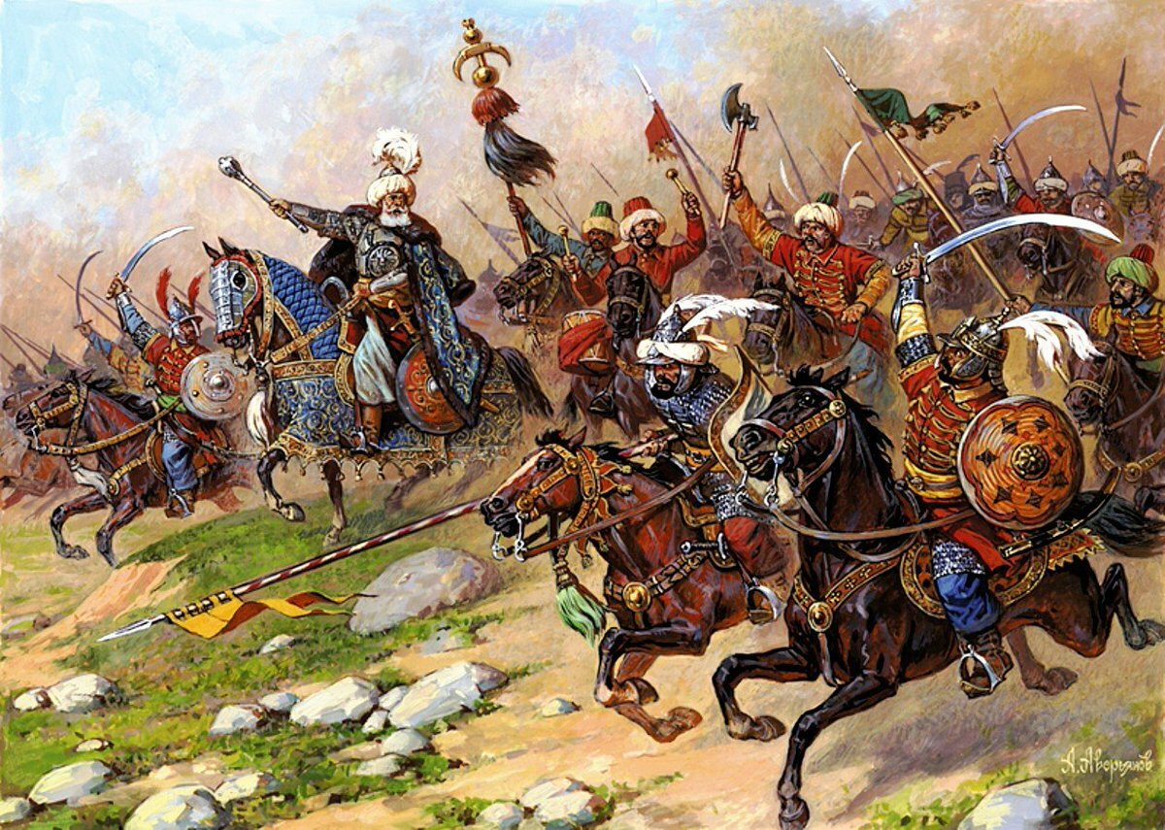
Давние недруги России – поляки, шведы, татары, довольные ее ослаблением, были готовы захватить русские земли. Никогда русское государство не было так близко к распаду, как в период Смутного времени

Slide 21
Эта статья находится в электронно-библиотечной системе «Лань»
Сапон, В.П. «Козьма Минин... Встает и, смотрит на нас...» /
В.П. Сапон // Вестник Пермского университета. Серия: История. — 2014. — № 4. — С. 44-50. — ISSN 2219-3111. — Текст: электронный // Электронно-библиотечная система «Лань»:
URL: https://e.lanbook.com/journal/issue/294948
В годы Первой мировой войны в России была проведена всесторонняя мобилизация морально-психологического потенциала российского общества.
Одним из приемов мобилизации стало обращение к подвигу нижегородца
Козьмы Минина – инициатора создания народного ополчения, освободившего Москву от иностранных
интервентов в 1612 году

Slide 22
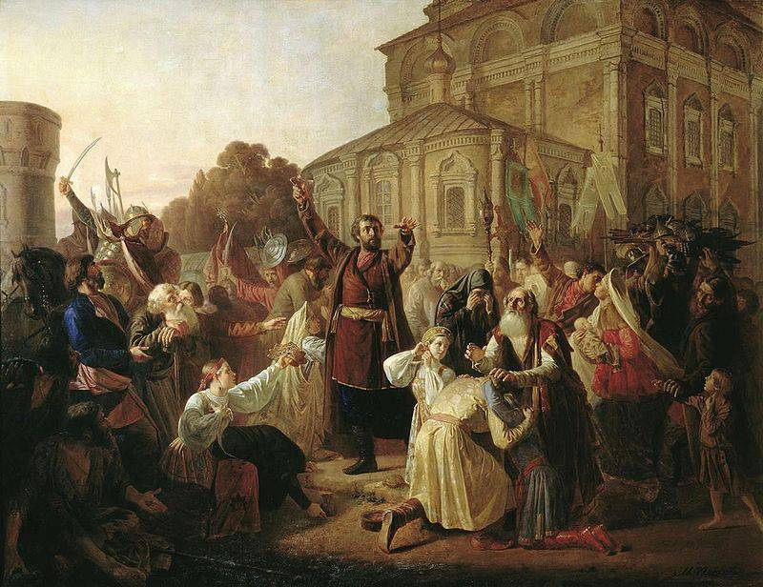
Центром освободительного движения стал Нижний Новгород. В сентябре 1611 года Нижегородский земский староста Кузьма Минин обратился к жителям города с призывом помочь всеми силами и средствами в создании нового народного ополчения для освобождения России от иноземных захватчиков

Slide 23
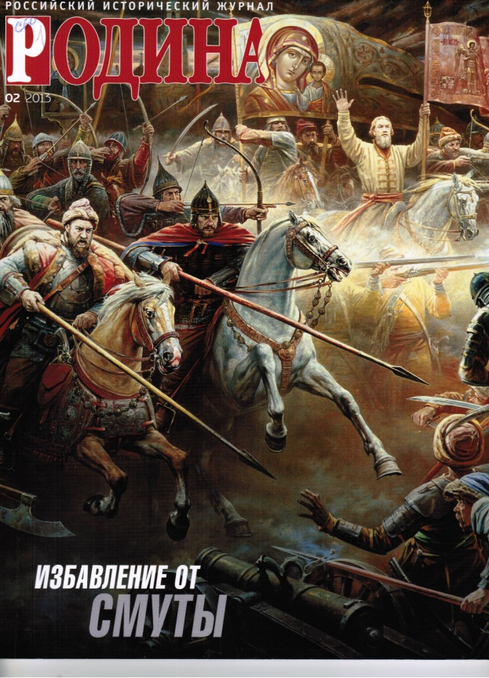
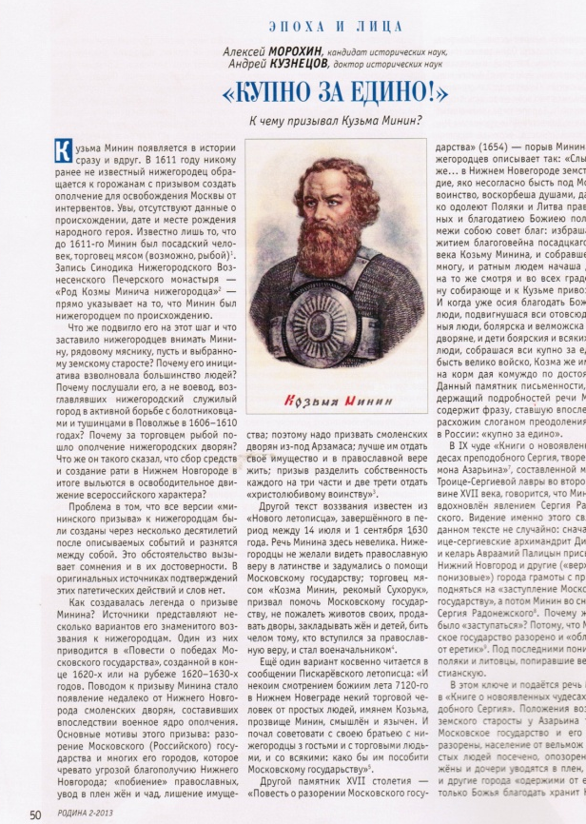
Это периодическое издание находится
в библиотечном фонде Университета
Морохин А. «Купно за едино!» / А. Морохин, А. Кузнецов // Родина. – 2013. – №2. – С. 50-52
Кузьма Минин появился в истории Отечества неожиданно, но как нельзя вовремя для Руси. В 1611 году он обратился к горожанам с призывом создать ополчение для освобождения Москвы от интервентов. Что сподвигло Кузьму Минина на этот шаг и что заставило нижегородцев внимать словам земского старосты, вы узнаете прочитав данную статью

Slide 24
Кузьма Захарьевич Минин (ок.1570-1616)
Князь Дмитрий Михайлович Пожарский
(1578-1642)

Slide 25
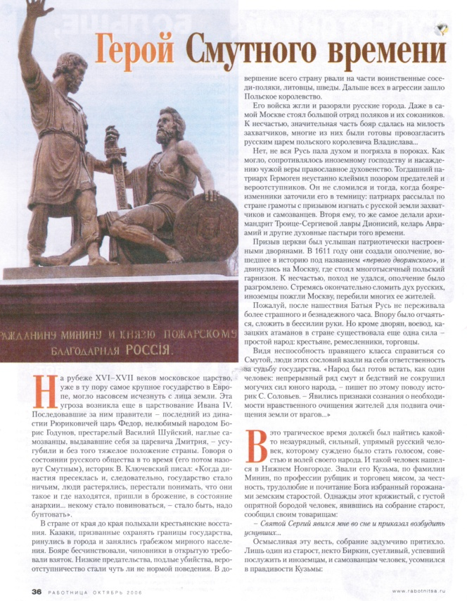
Это периодическое издание находится
в библиотечном фонде Университета
Зюзюкин И. Герой Смутного времени / И. Зюзюкин // Работница. – 2006. - №10. – С. 36-37
В статье Ивана Зюзюкина идет повествование о героях Смутного времени – Кузьме Минине и Дмитрии Пожарском. Именно благодаря им русский народ сплотился в борьбе с иноземными захватчиками. Мужество народа и его стремление способствовало победе с польско-шведской интервенцией

Slide 26
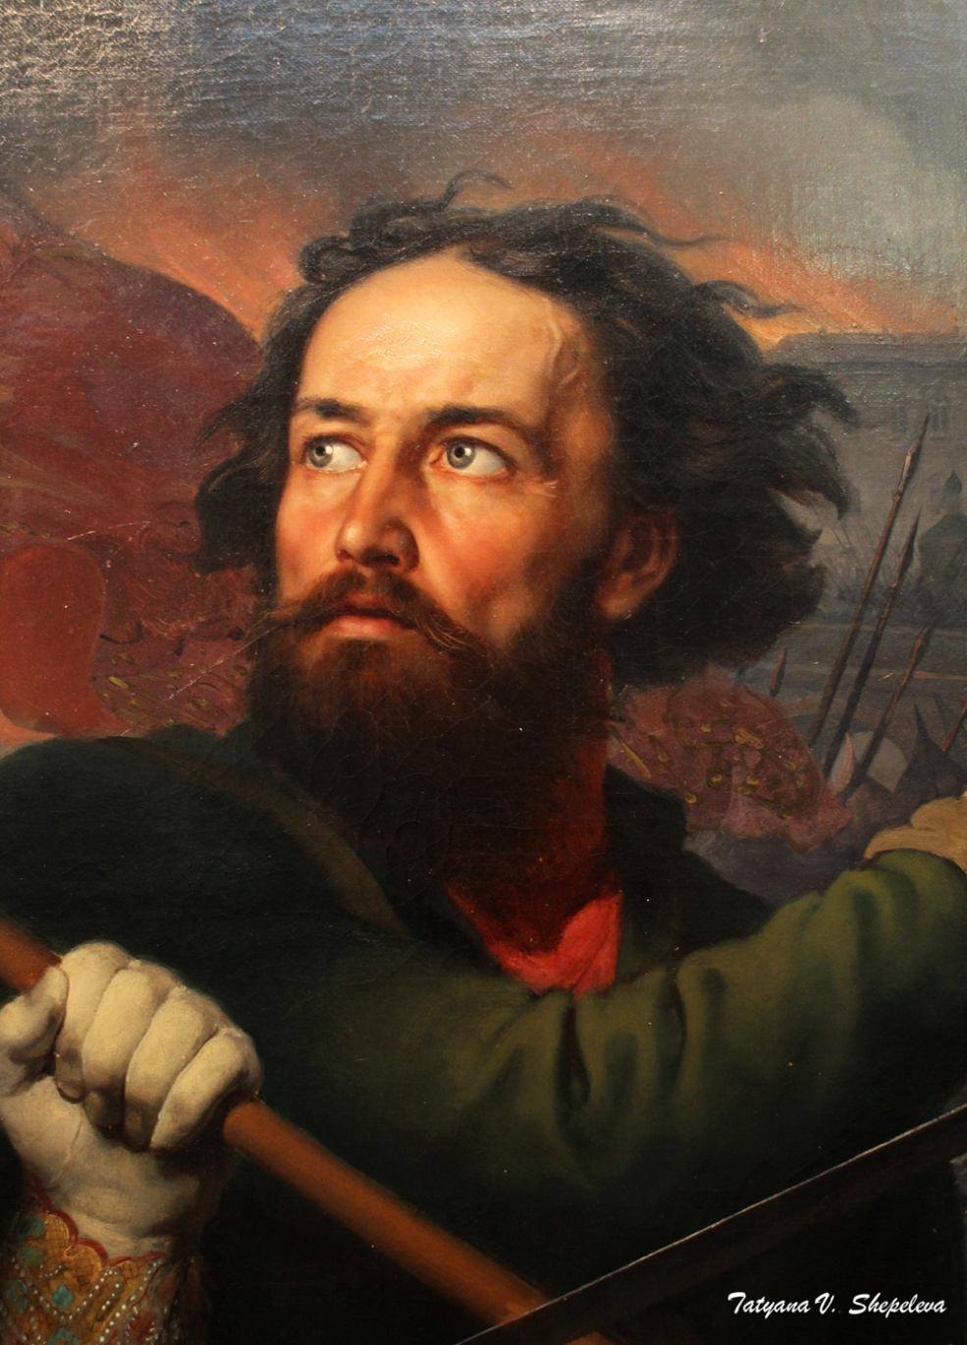
Минин Кузьма Захарьевич, по прозванью Сухорук – нижегородский купец, промышлявший торговлей мясом и рыбой. Впоследствии Земский староста, организатор и один из руководителей Второго ополчения в период борьбы русского народа против польской и шведской интервенций
Кузьма Минин

Slide 27
Ш4Р6
К72
Эта книга находится в библиотечном фонде Университета
Костылев, В.И.
Кузьма Минин: роман / В.И. Костылев. - Домодедово: ВАП, 1993. - 336 с.
«Кузьма Минин» – один из замечательных романов известного российского писателя В.И. Костылева, рассказывающий о славном и трудном времени на Руси,
о героической борьбе народа за независимость, о любви
и верности

Slide 28
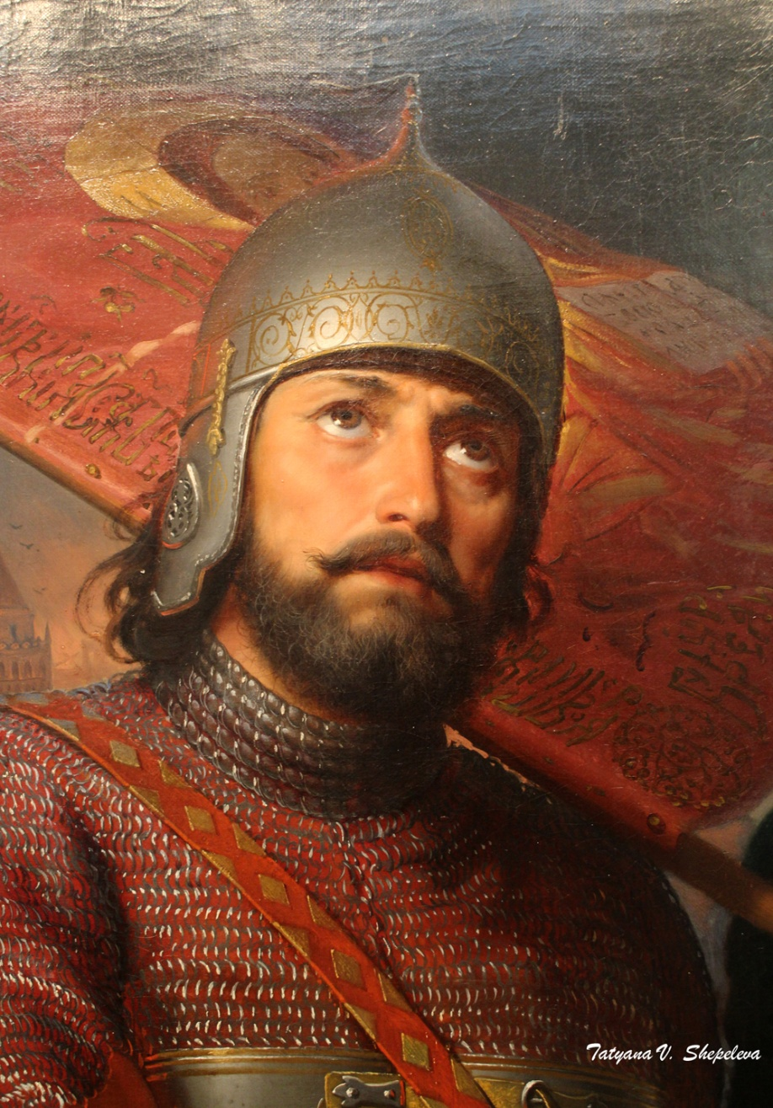
Пожарский Дмитрий
Михайлович прославился
как предводитель Нижегородского ополчения, спасшего в Смутное время гибнущее Отечество. Дмитрий Михайлович – потомок Василия Андреевича Пожарского, ведущего свою родословную от великого князя Владимирского Всеволода Юрьевича Большое гнездо, сына князя Юрия Долгорукого, основателя Москвы
Дмитрий
Михайлович
Пожарский

Slide 29
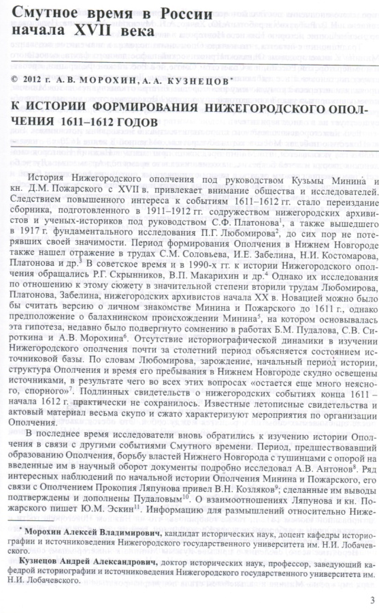
Это периодическое издание находится
в библиотечном фонде Университета
Морохин А.В. К истории формирования нижегородского ополчения 1611-1612 годов / А.В. Морохин, А.А. Кузнецов // Российская история. – 2012. – №5. – С. 3-12
В статье Мохорина А.В. и Кузнецова А.А. вы подробно ознакомитесь с тем, как формировалось народное ополчение в борьбе с иноземными захватчиками под предводительством Кузьмы Минина и Дмитрия Пожарского

Slide 30
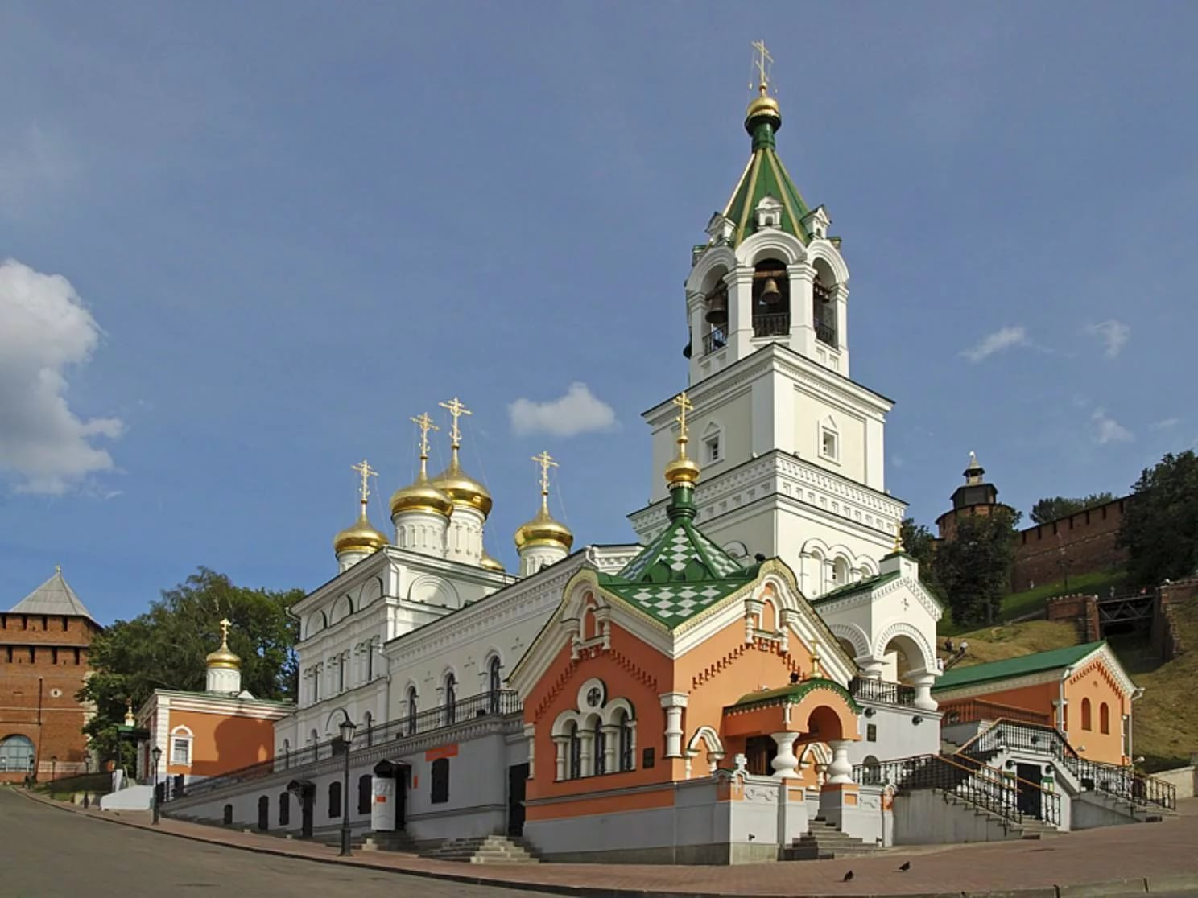
Церковь Иоанна Предтечи
Благословение на поход патриоты получили в храме Предтечи в Нижнем Новгороде. Именно у этого святого места прозвучало воззвание Кузьмы Минина к народу, и собирались деньги на ополчение. Он первым внес свой вклад в сборы ополчения. Его примеру последовали многие состоятельные люди того времени

Slide 31
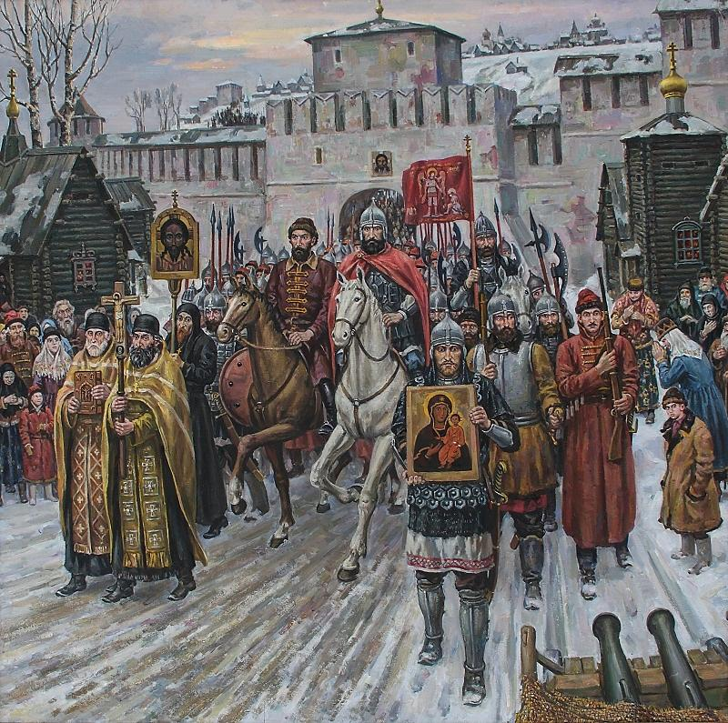
Второе народное ополчение выходит
из Нижнего Новгорода

Slide 32
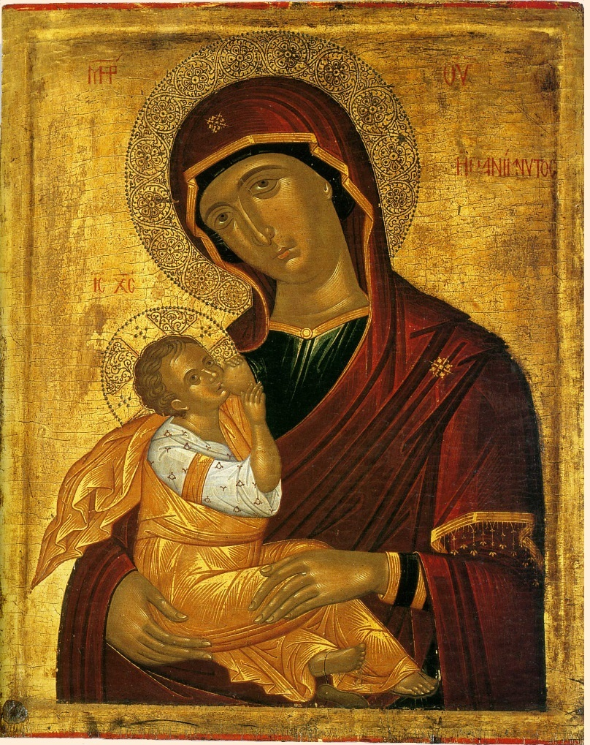
Икона Пресвятой Богородицы
В ополчение, которое возглавлял князь Пожарский, был привезен из Казани чудотворный образ Пресвятой Богородицы. Ополченцы держали трехдневный пост и с молитвой обратились к Господу и Его Пречистой Матери за небесной помощью. И молитвы их были услышаны

Slide 33
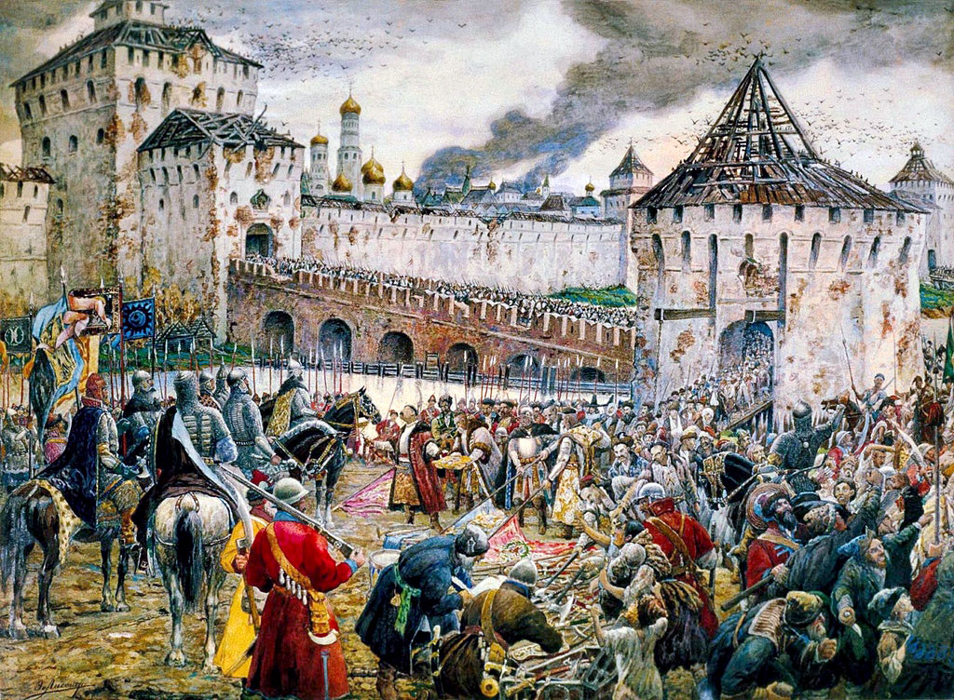
22 октября по старому стилю (или 1 ноября по новому стилю) в 1612 году бойцы народного ополчения под предводительством Кузьмы Минина и
Дмитрия Пожарского штурмом взяли Китай-город, гарнизон Речи Посполитой отступил в Кремль

Slide 34
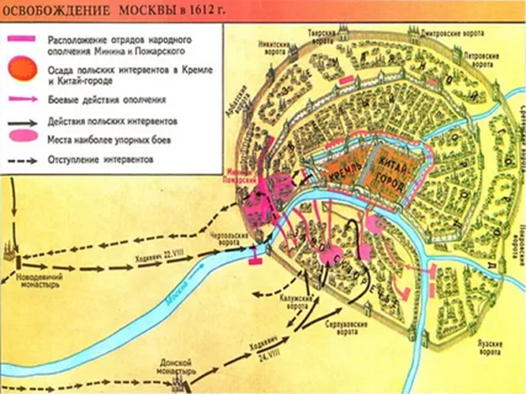
Князь Пожарский вступил в Китай-город
С Казанскою иконой Божьей Матери и поклялся построить храм в память этой победы

Slide 35
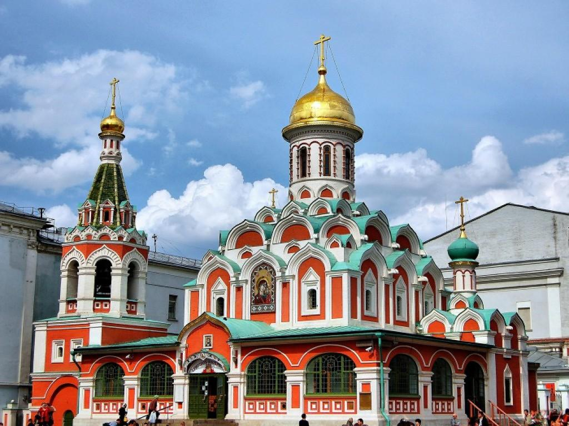
В 1620-х годах на средства князя Дмитрия Михайловича Пожарского был построен Казанский собор и назван в честь чудотворной Казанской иконы Божией Матери, главной войсковой святыни
ополчения Минина и Пожарского

Slide 36
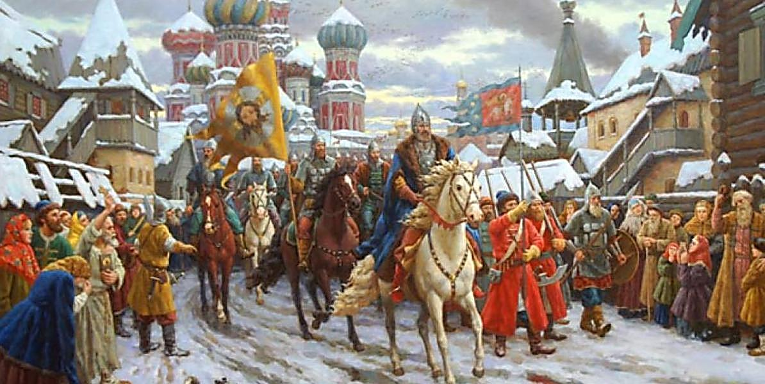
Триумфальное вступление ополчения Минина и Пожарского в Кремль

Slide 37
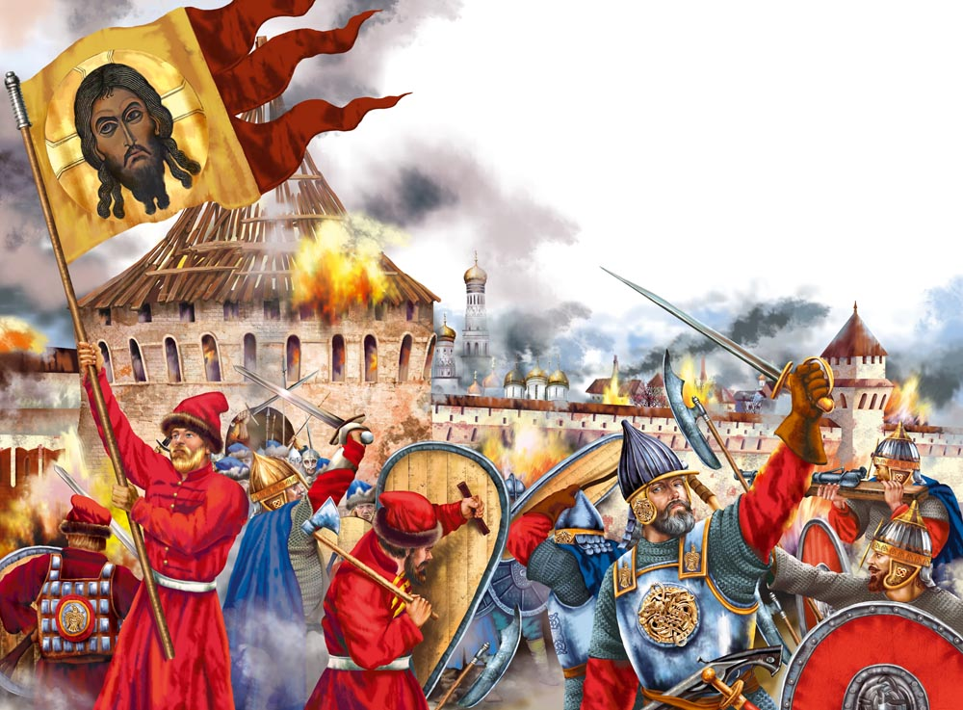
4 ноября 1612 года Ополчение Минина и Пожарского полностью освободило столицу от врагов

Slide 38
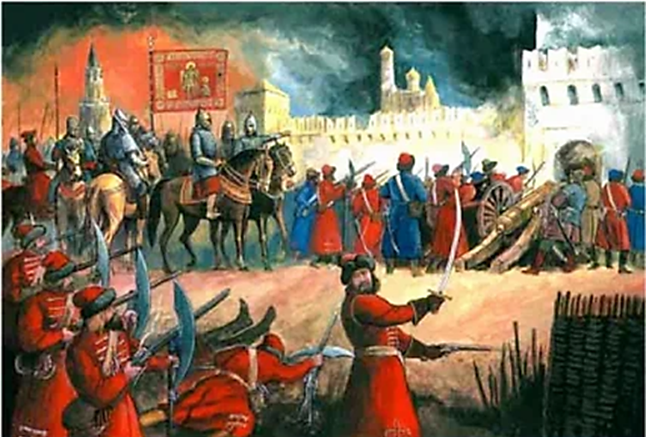
26 октября (5 ноября по новому стилю) командование гарнизона интервентов подписало капитуляцию, выпустив тогда же из Кремля московских бояр и других знатных лиц, уже на следующий день гарнизон сдался

Slide 39
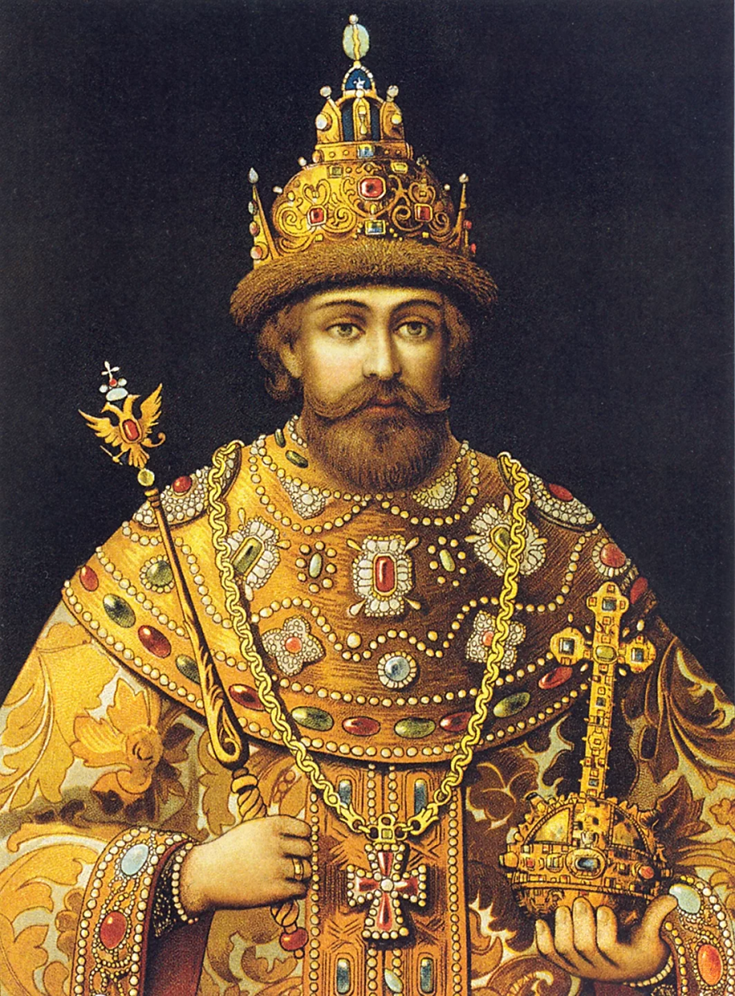
В конце февраля 1613 года Земский собор избрал новым царем Михаила Романова, первого русского царя из династии Романовых

Slide 40
Т3(2)
И90
Эта книга находится в библиотечном фонде Университета
Земский собор 1613 года. Избрание Романовых // История России с древнейших времен до 1861 года: учебник. – М.: Высш. шк., 1996. – С. 180-181
В данном параграфе вы подробно прочитаете о том, как был избран новый государь Михаил Федорович Романов после освобождения Китай-города, а также по каким критериям и оценкам шел отбор кандидата на престол

Slide 41
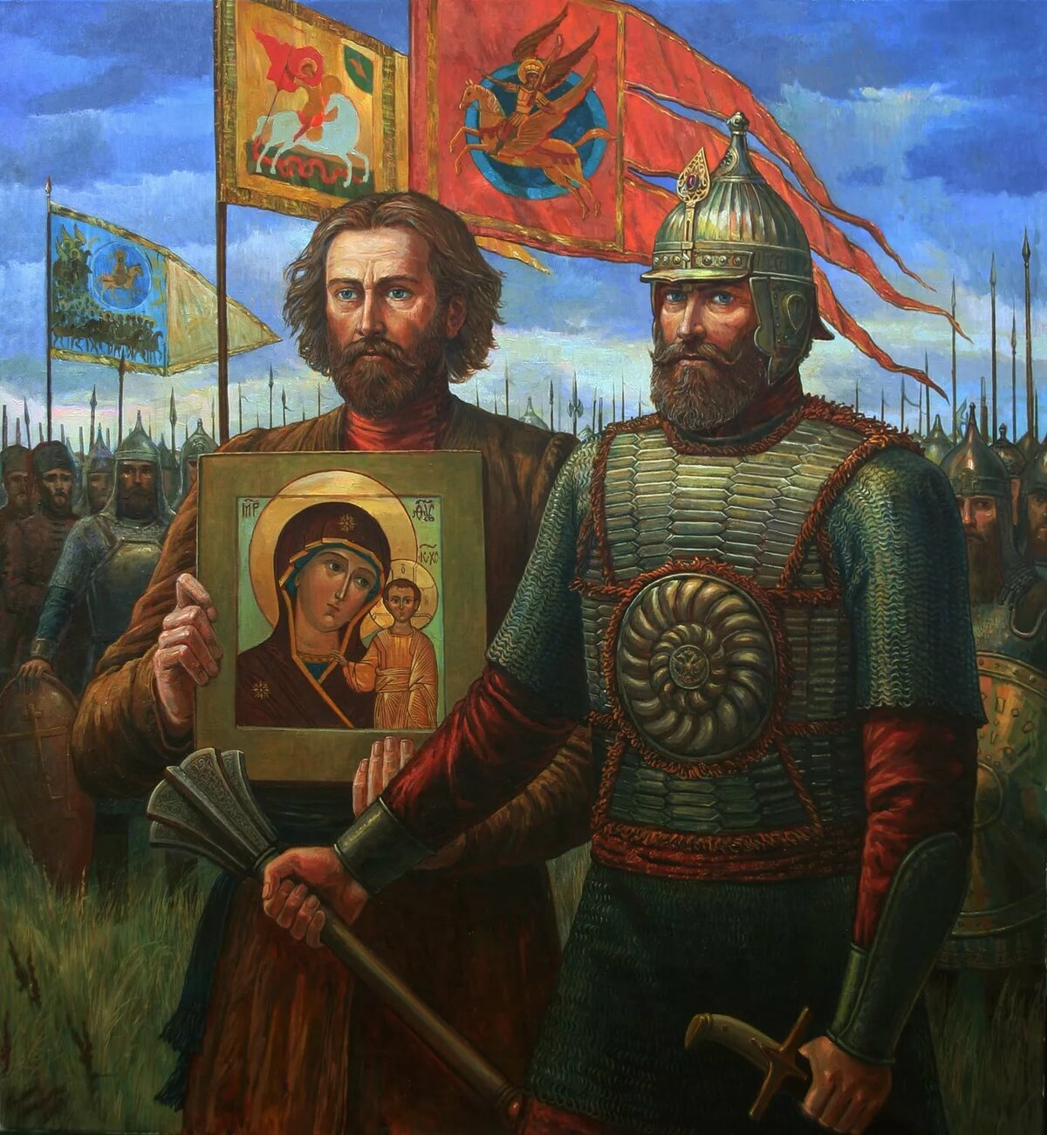
В 1649 году указом царя Алексея Михайловича Романова день Казанской иконы Божьей Матери, 4 ноября, был объявлен государственным праздником, за избавление Москвы от нашествия поляков в 1612 году. Это день праздновался в течение столетия до 1917 года

Slide 42
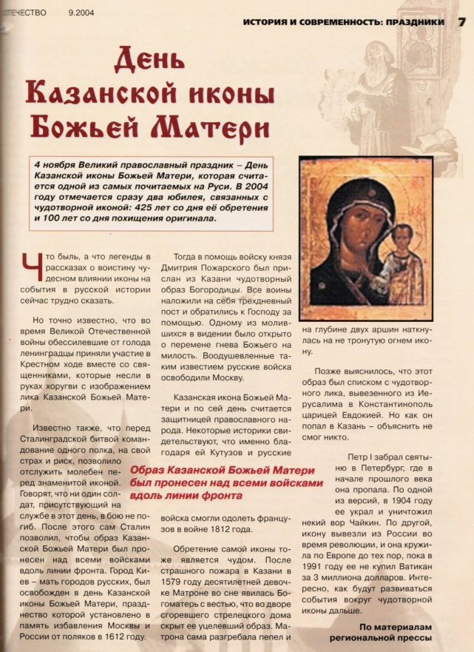
Это периодическое издание находится
в библиотечном фонде Университета
Лепешова А. День Казанской иконы Божьей Матери / А. Лепешова // Отечество. – 2004. - №9. – С. 7
4 ноября Великий православный праздник – День Казанской иконы Божьей Матери, которая считается одной из самых почитаемых на Руси. В 2019 году чудотворная икона отмечает свой юбилей,
440 лет со дня ее обретения

Slide 43
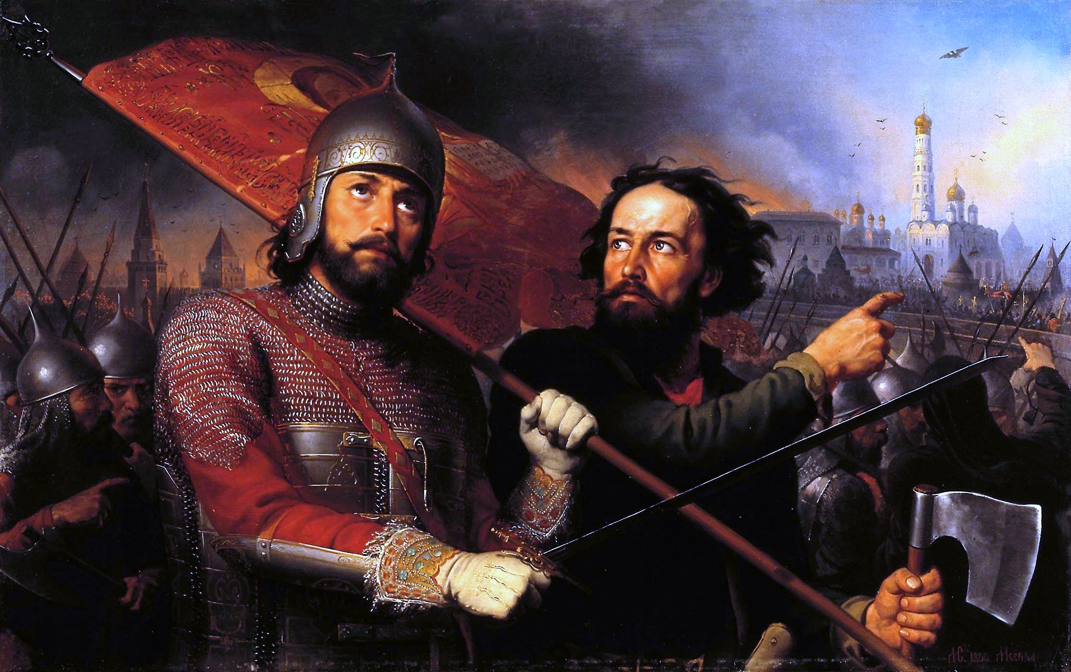
В благодатной памяти Отечества

Slide 44
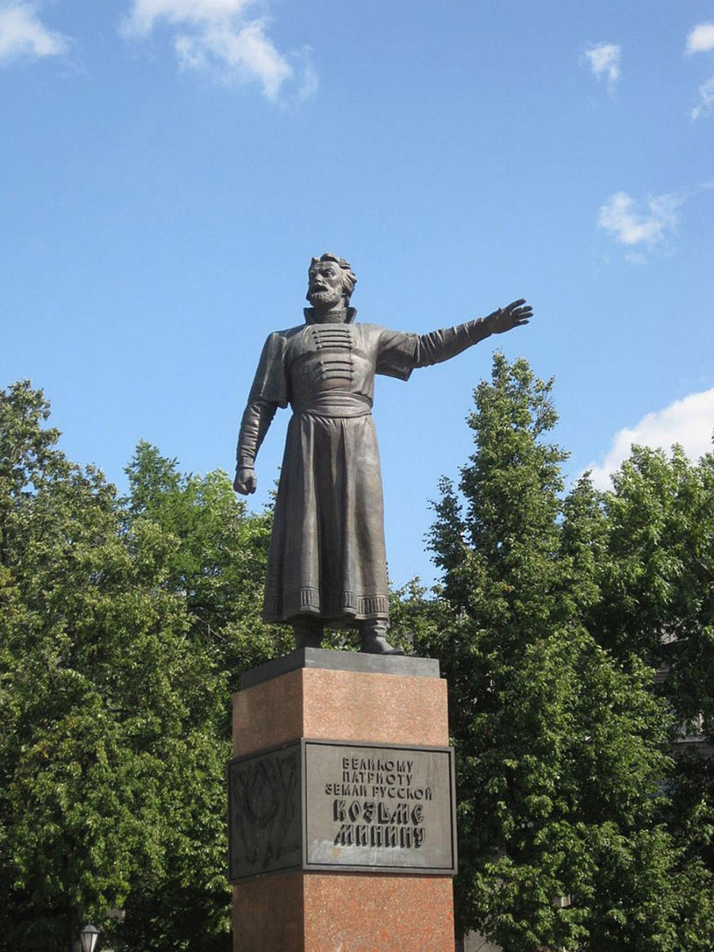
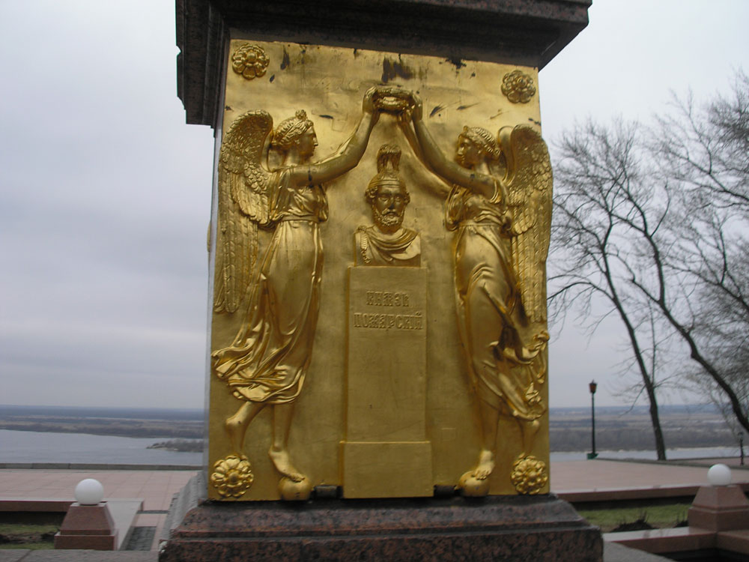
Русские люди чтят память Минина и Пожарского за то, что в наиболее тяжелый для Отечества период они правильно поняли устремления своего народа и отдали свои силы служению Родине. Любовь и благодарность народа выражены в памятниках, улицах названных в честь прославленных героев Отчизны

Slide 45
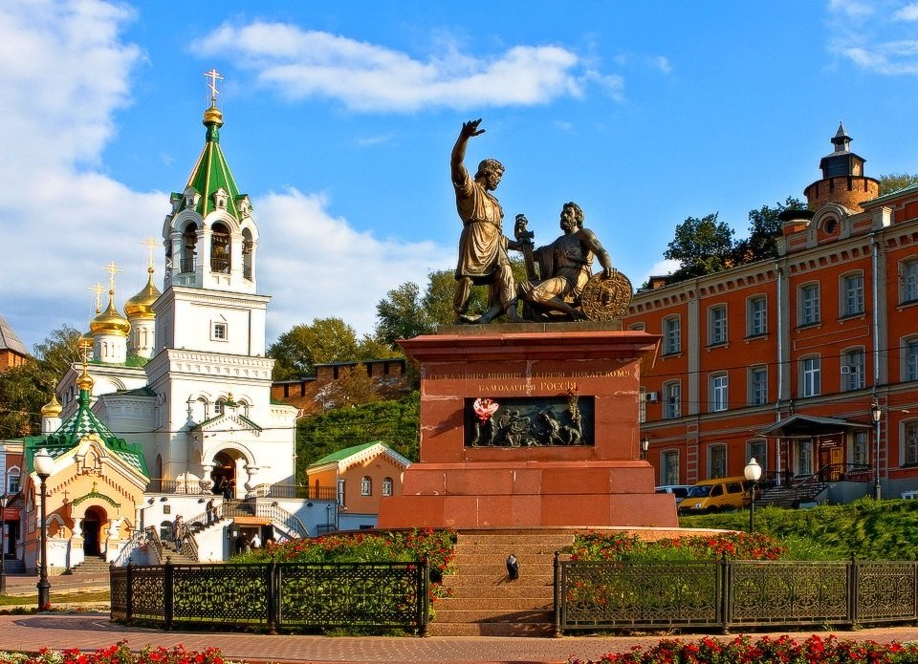
Память о героях ополчения увековечена
в Нижнем Новгороде

Slide 46
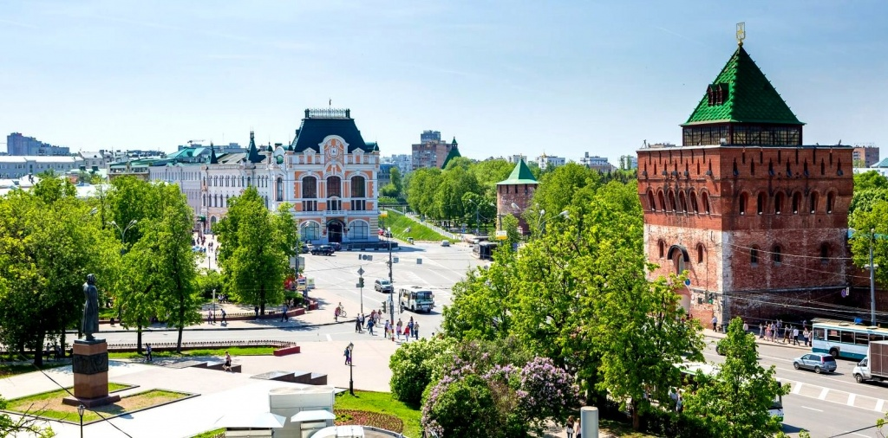
В честь Минина и Пожарского названы улицы и
центральная площадь в Нижнем Новгороде

Slide 47
В Нижнем Новгороде в 1828 году установлен обелиск в честь Минина и князя Пожарского

Slide 48
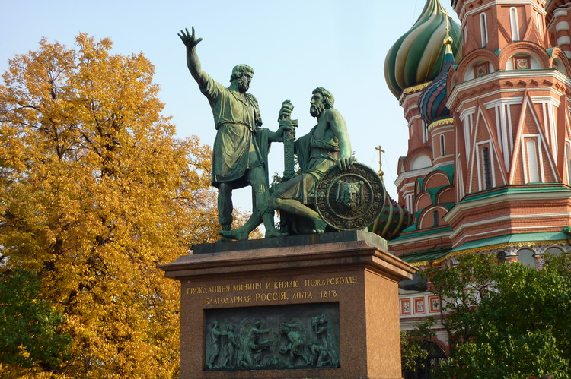
В память о патриотической деятельности Минина и Пожарского в 1818 году на Красной площади в Москве установлен памятник работы И.П. Мартоса.
На нем выбита надпись: «Гражданину Минину и
князю Пожарскому благодарная Россия»

Slide 49
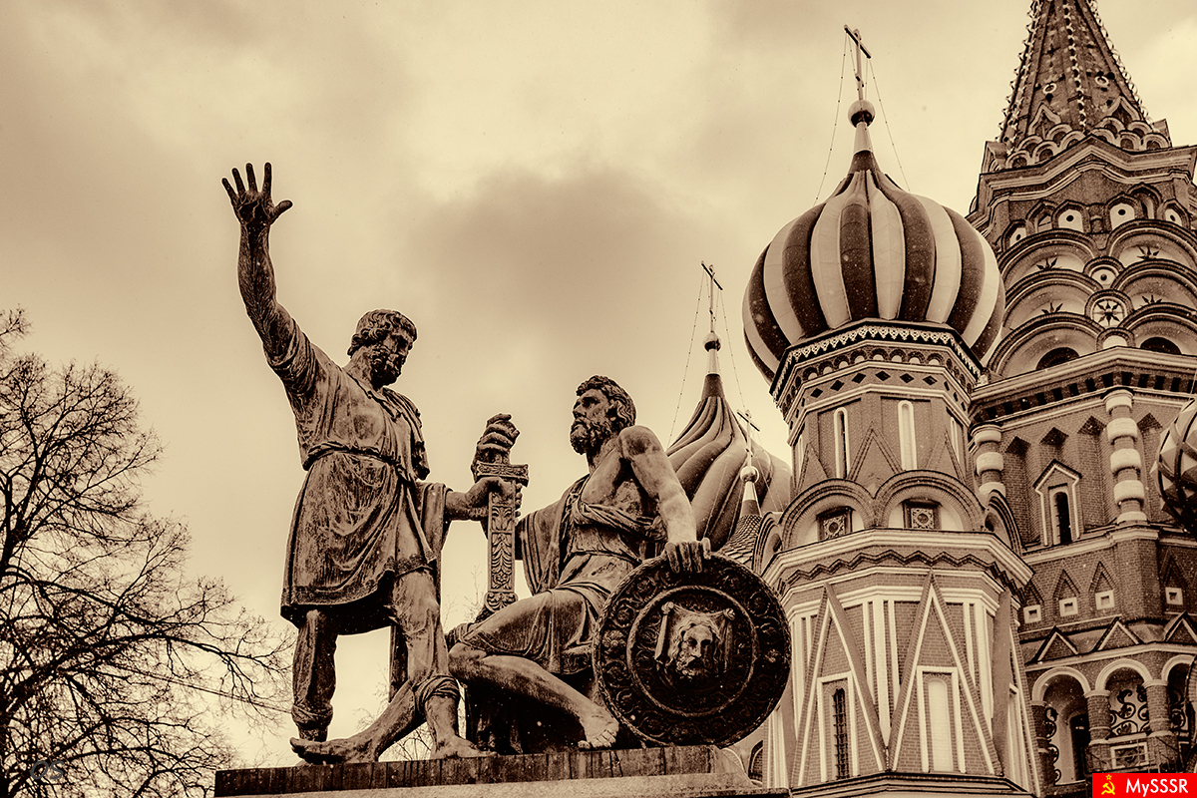
Навеки остался в памяти народной подвиг
Кузьмы Минина И Дмитрия Пожарского

Slide 50
Традиции праздника

Slide 51
День народного единства – молодой праздник, который отмечается пышно и торжественно. Его цель – сплотить жителей России независимо от социального положения, национальности или вероисповедания. В этот день граждане страны вспоминают историческое событие, к которому приурочено это торжество,
и устраивают массовые мероприятия

Slide 52
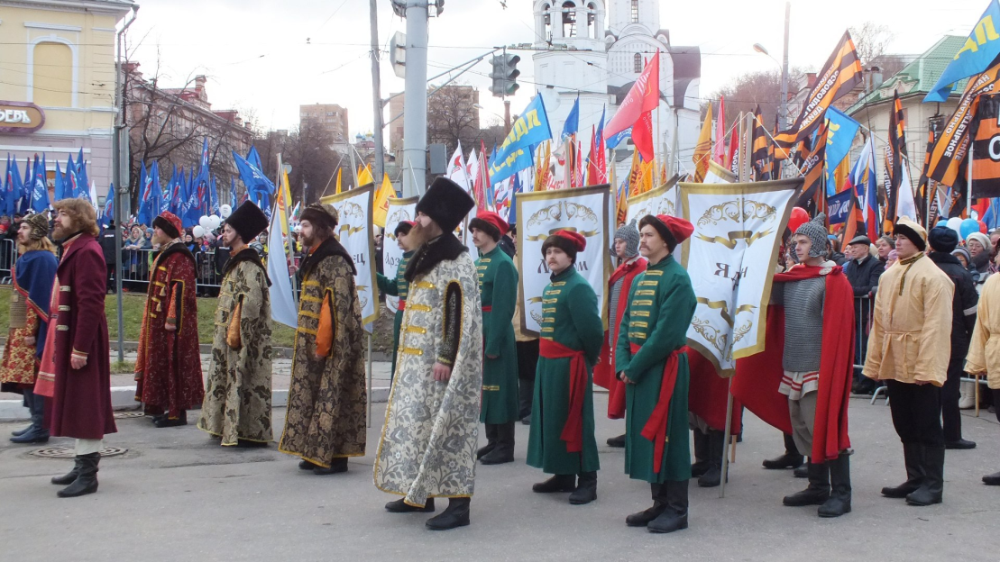
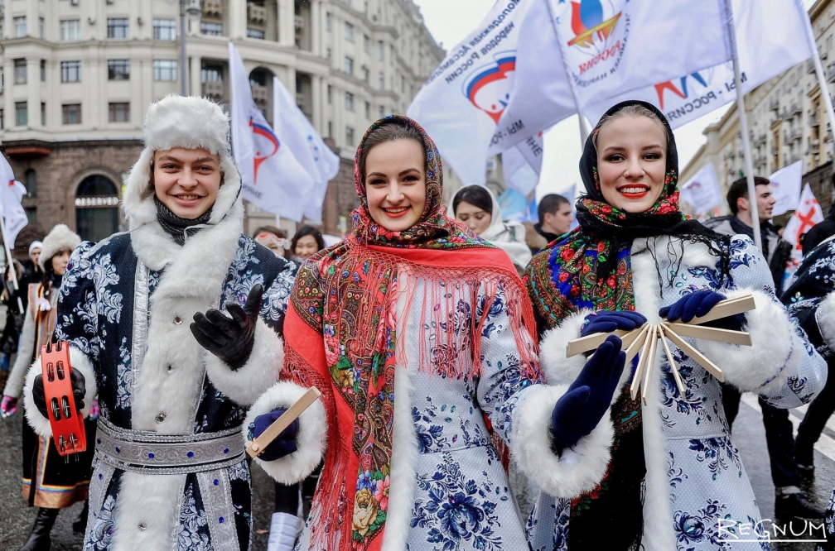
Политические партии и общественные движения организуют митинги, шествия и концерты. На площадях городов устраиваются ремесленнические ярмарки, развлекательные программы для взрослых и детей, выставки. Во многих городах проводятся благотворительные акции

Slide 53
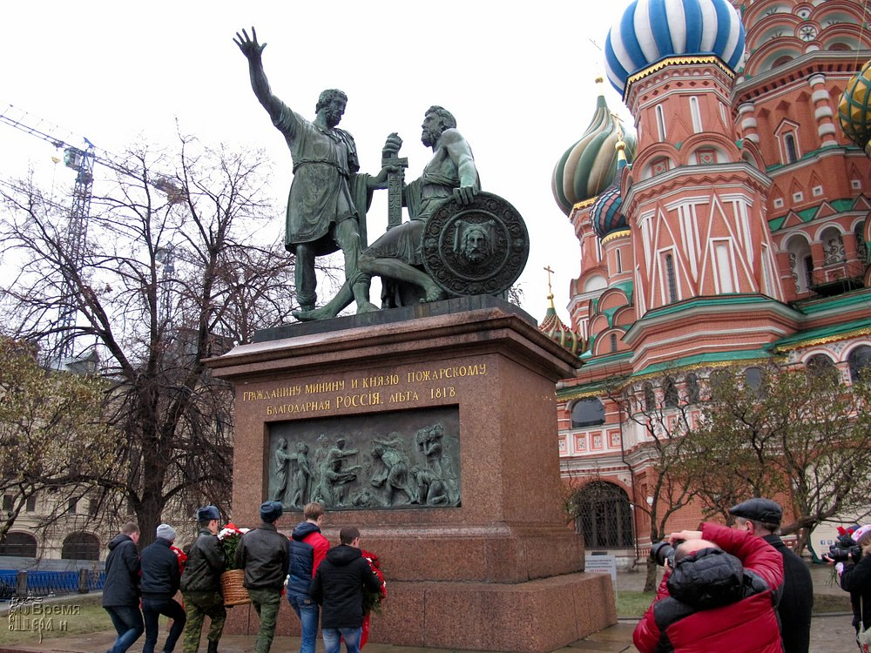
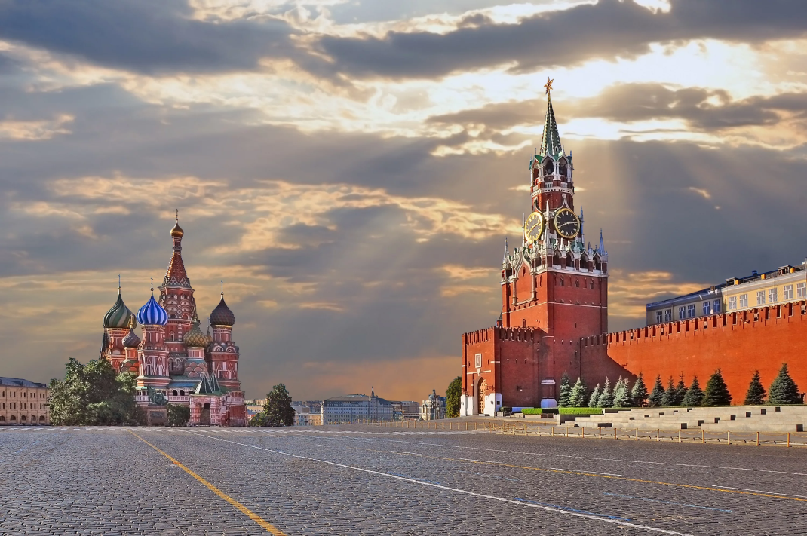
Главное место празднования – Красная площадь в Москве. Мероприятие начинается с торжественного шествия по городу и завершается возложением букетов к мемориалам старосте Минину и князю Пожарскому. Президент обращается с праздничной речью
к гражданам Российской Федерации

Slide 54
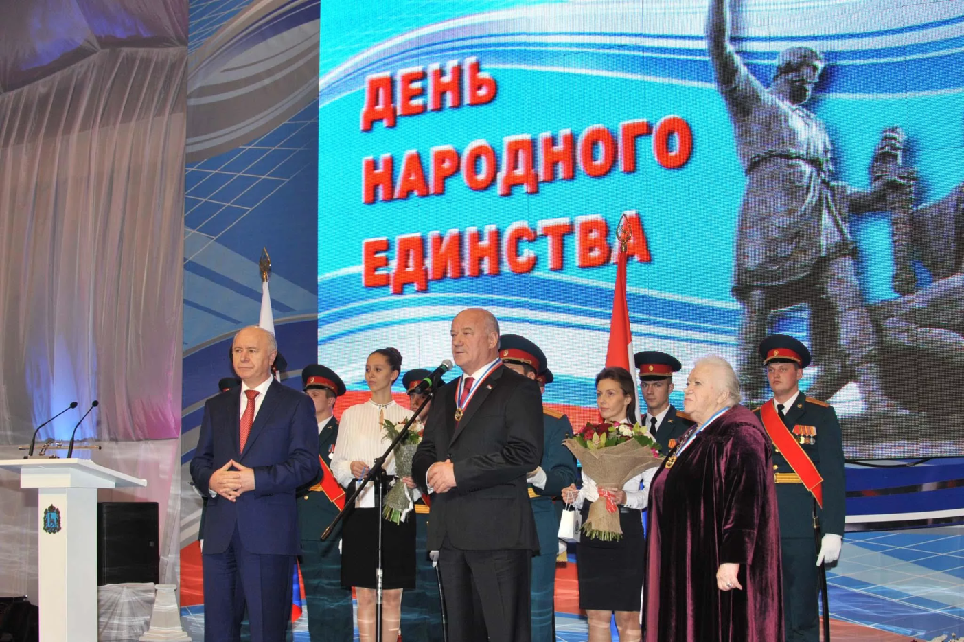
Традиционно в День народного единства в Кремле Президент Российской Федерации вручает государственные награды выдающимся деятелям науки и искусства, а также иностранным гражданам за большой вклад в укреплении дружбы и развитии культурных связей с Россией

Slide 55
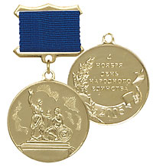
Памятная медаль
«4 ноября День народного единства»
Ушли в историю года,
Цари менялись и народы,
Но время смутное, невзгоды
Русь не забудет никогда!
Деревни, села, города
С поклоном русскому народу –
Сегодня празднуют свободу
И день единства навсегда!

Slide 56
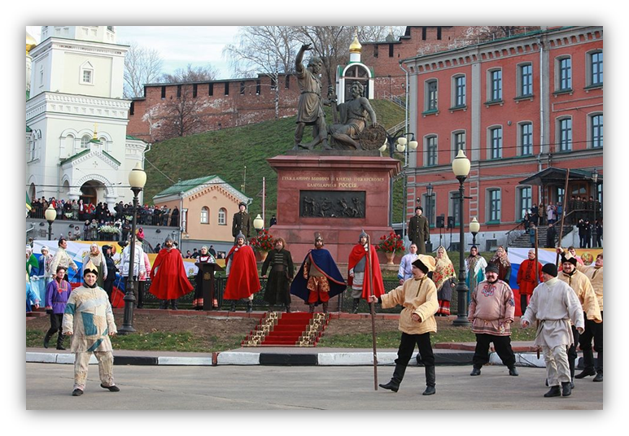
С особым размахом празднование проходит в Нижнем Новгороде – родине Кузьмы Минина. 4 ноября городские власти открывают общественные объекты: мосты, школы, детские сады, парки. Главные события проходят на площади Народного единства, где установлен памятник Минину и Пожарскому.
Там устраивается большой концерт и фейерверк

Slide 57
С 2001 года проводится общественная патриотическая акция «Алтарь Отечества». В ней участвуют социальные активисты, работники культурной сферы, студенты, учащиеся школ. Они повторяют путь ополчения, который начинается в Нижнем Новгороде и завершается в Москве на Красной площади

Slide 58
Сейчас в России День народного единства становится все популярней. Ведь гордость за свою Родину, за ее прошлое и настоящее, и вера в ее счастливое будущее – это то, что неизменно объединяет людей и делает
их единым народом

